Slide 1
Программа знакомства с лидерами науки и производства
и решение научно-технологических проектных задач
на базе школьных студий
Ильина Анастасия Юрьевна,
педагог-организатор РЦ «Талант 22»,
nas12-91@mail.ru
19.10.2023 г.

Slide 2
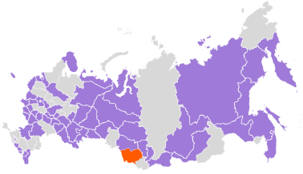
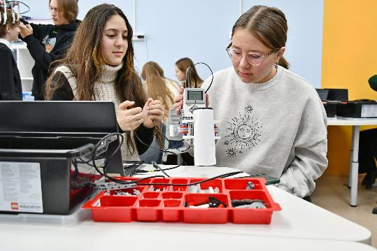
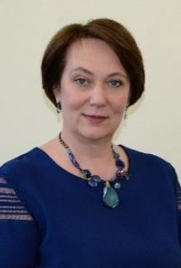
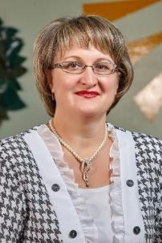
Алтайский край
Региональный центр выявления и поддержки одарённых детей в Алтайском крае «Талант 22»
ГОД ОТКРЫТИЯ – 01.12.2020
ГОД ПОЛУЧЕНИЯ СУБСИДИИ – 2020
База – КГБОУ «Алтайский краевой педагогический лицей-интернат»
директор – Романенко Светлана Александровна
Романенко
Светлана Александровна,
директор КГБОУ «АКПЛ»
Денисенко
Татьяна Владимировна,
руководитель центра,
denisenko45@mail.ru

Slide 3
Цель регионального центра
Создание современных условий для формирования эффективной системы выявления, развития и поддержки одаренных обучающихся, в том числе через координацию, организацию и проведение мероприятий в области образования и науки, искусства, спорта;
Увеличение количества реализуемых образовательных программ, олимпиад и других мероприятий, направленных на выявление, сопровождение и дальнейшее развитие высокомотивированных детей, проявивших выдающиеся способности .

Slide 4
Спектр реализуемых программ
НАУКА
СПОРТ
ИСКУСТВО
математика
физика
астрономия
спортивный туризм, ориентирование
бокс, баскетбол
легкая атлетика
музыкально-исполнительское искусство (народные инструменты, фортепиано)
биология
живопись, изобразительное искусство
медиатехнологии (журналистика)
экология
шахматы, го
химия
футбол, волейбол
информатика
самбо, биатлон
лыжные гонки
настольный теннис
история
робототехника
театр
Олимпиадная подготовка и Проектная деятельность
Профильные смены 3-10 дней,
интенсивные образовательные программы: модульный принцип,
интеграция и междисциплинарный характер, дистанционные технологии, ориентация на высокомотивированных детей
Notes:
Вставить фотографию
4

Slide 5
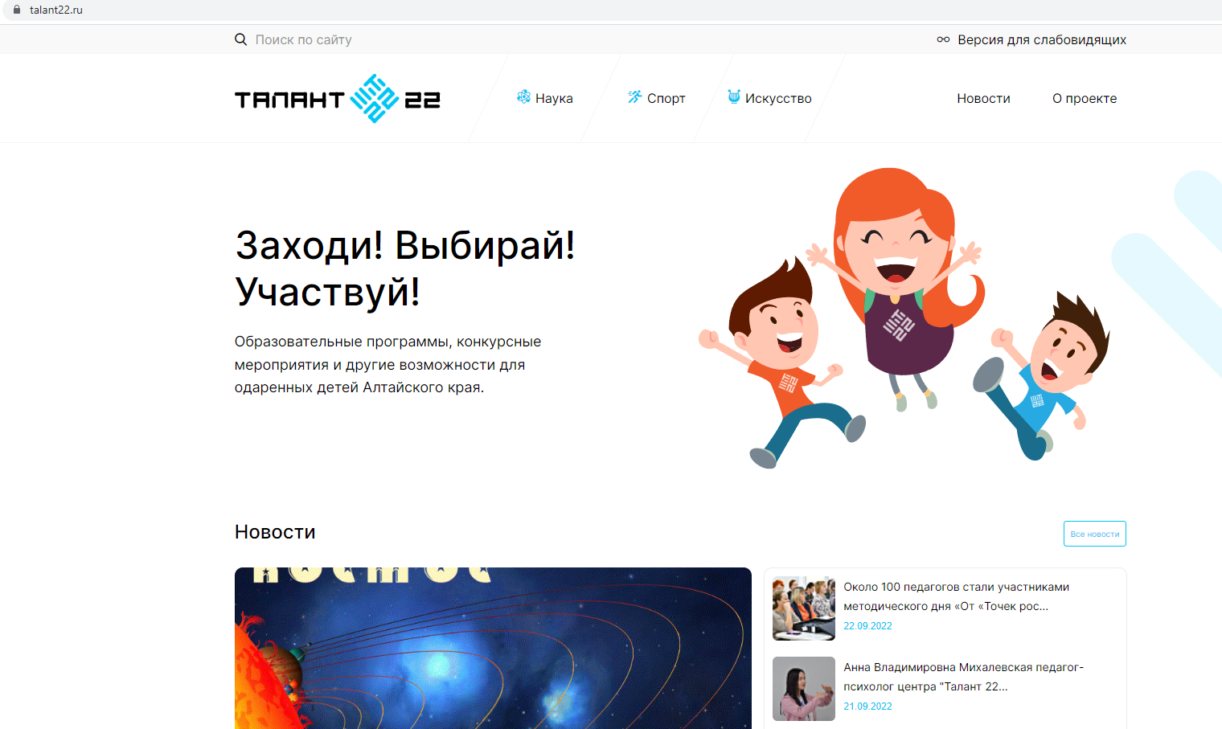
САЙТ РЦ «Талант 22»: http://www.talant22.ru/

Slide 6
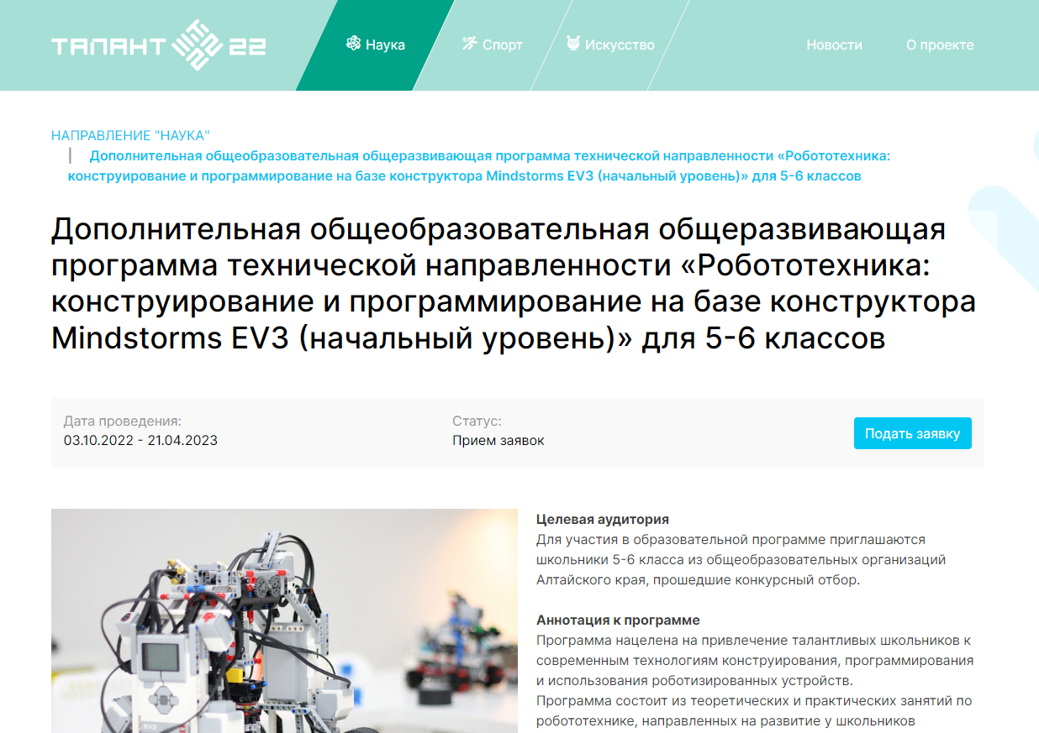

Slide 7
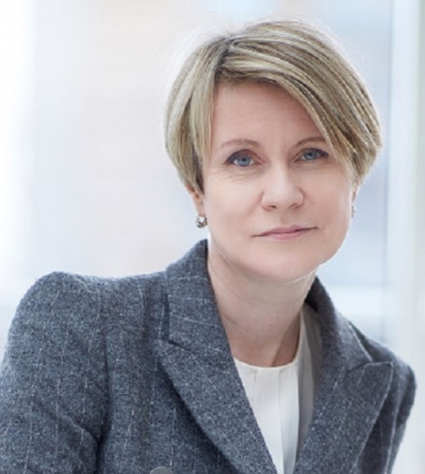
Возможности ОЦ «Сириус» для развития талантов
Заголовок
«Сегодняшние школьники и студенты будут определять, какой станет наша страна через 10, 20 и даже 100 лет. И мы с вами уже сейчас должны погрузить ребят в культуру, основанную на жажде открытий и базовых гуманитарных смыслах, национальных приоритетах, которые позволят привести человечество в эпоху здоровья и процветания. Сражаясь за каждый молодой ум, мы должны воспитать поколение мудрых лидеров и талантливых изобретателей нового времени для новой экономики»
Елена Шмелева, руководитель Фонда «Талант и успех»

Slide 8
АКТУАЛЬНОЕ
Проект «УРОКИ НАСТОЯЩЕГО» - https://scienceclass.sirius.ru/

Slide 9
Участниками могут стать все желающие школьники 7–11 классов

Slide 10
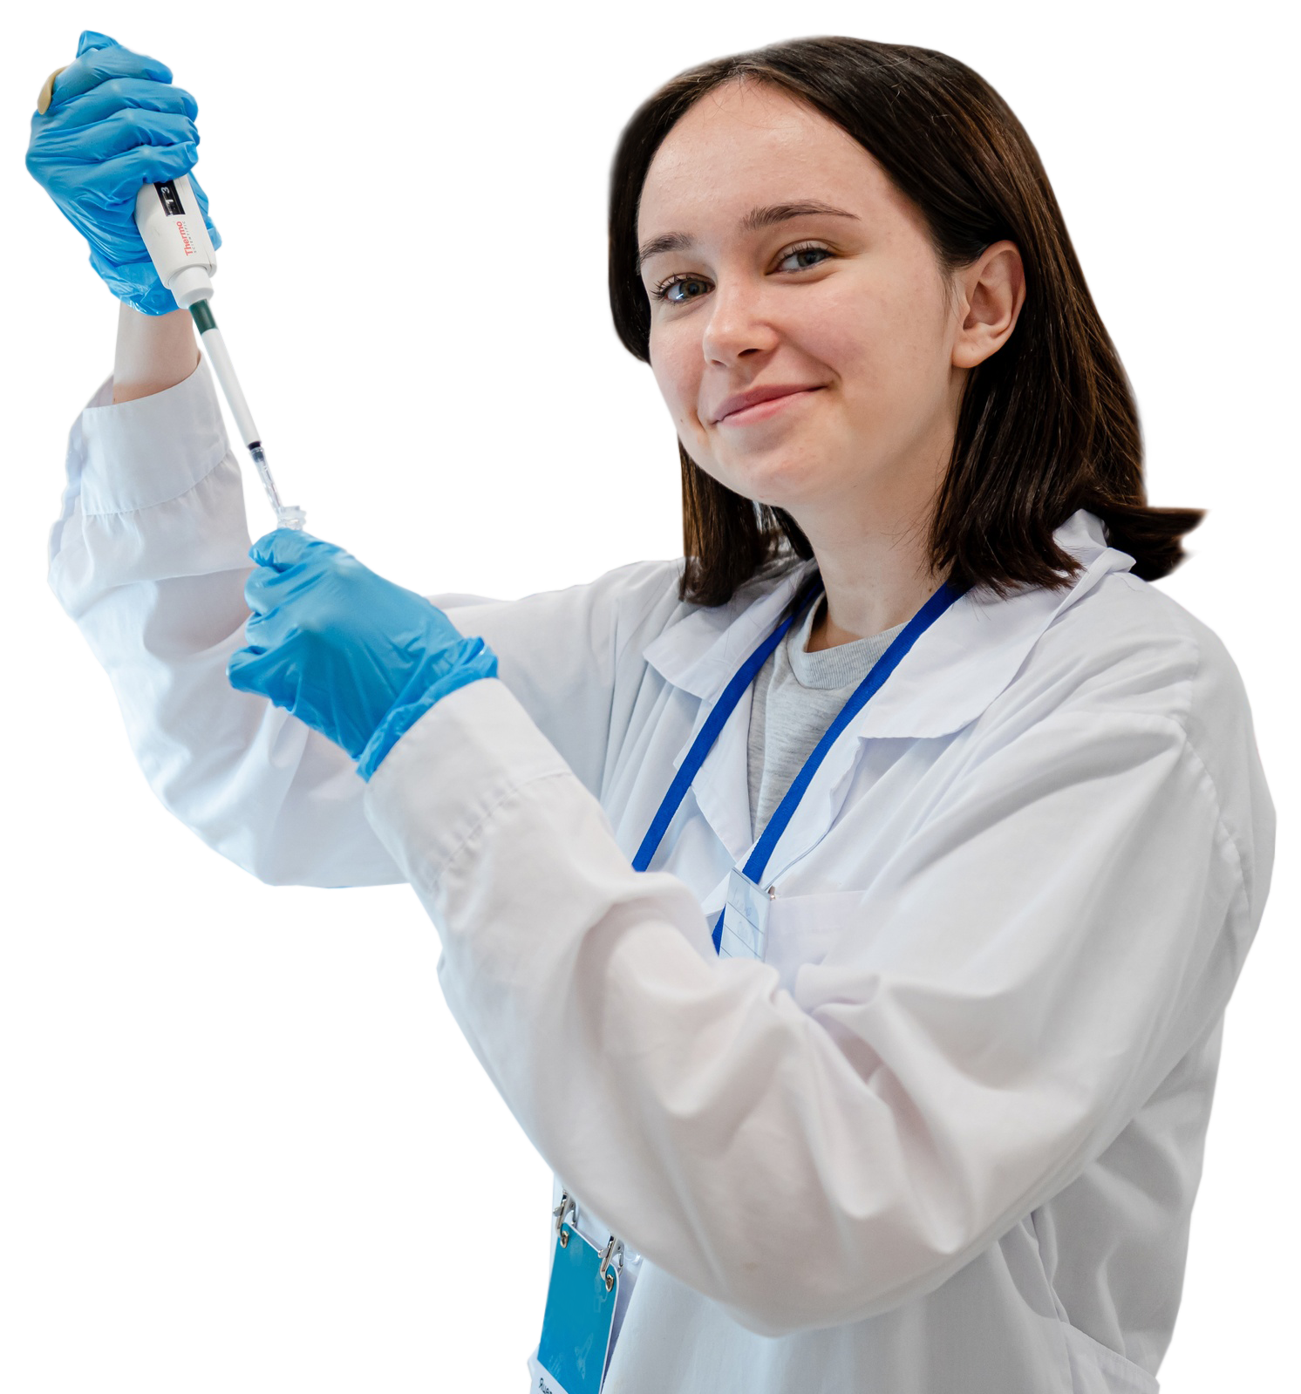
Участниками могут стать все желающие школьники 7–11 классов
Уроки настоящего — программа знакомства
с лидерами науки и производства и решение научно-технологических проектных задач на базе школьных студий.
Каждый месяц в течение учебного года школьники решают новую задачу от экспертов ведущих компаний страны

Slide 11
Уроки настоящего — программа знакомства с лидерами науки и производства и решение научно-технологических проектных задач на базе школьных студий.
Программа направлена на то, чтобы показать и рассказать школьникам, какие технологии сейчас развиваются в России и будут перспективными в будущем, какие ученые и компании занимают лидирующие позиции в своей сфере.
Помогает более основательно подойти к выбору области профессиональных интересов и подготовиться к проектным конкурсам.

Slide 12
ПЕРВАЯ ЕДЕЛЯ
ЧЕТВЕРТАЯ НЕДЕЛЯ

Slide 13
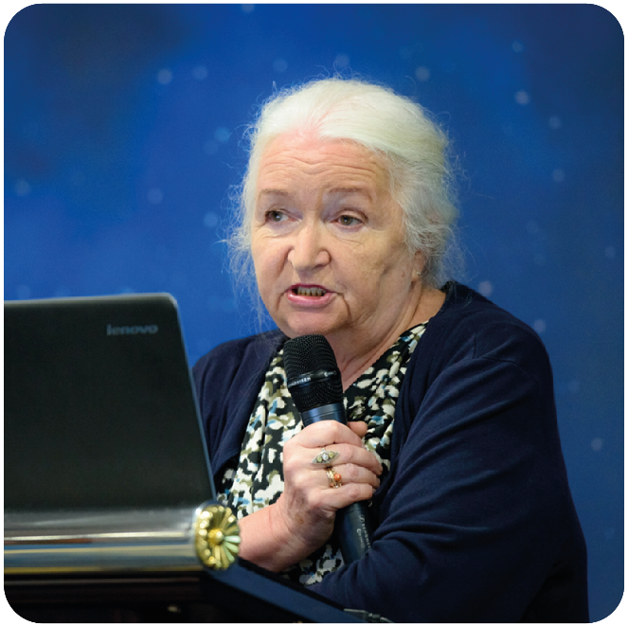
Уроки настоящих
психолингвистических экспериментов
СПбГУ
Научный лидер цикла — Татьяна Владимировна Черниговская
Кейс: повторить один из психолингвистических
экспериментов, направленных на описание того,
как хранится язык в нашей голове
Лучшее решение представила:
Студия школы № 1 города Нефтеюганска (Ханты-Мансийский
автономный округ). Была протестирована методика
по диагностике дислексии у детей
ПЕРВАЯ ЕДЕЛЯ
ЧЕТВЕРТАЯ НЕДЕЛЯ

Slide 14
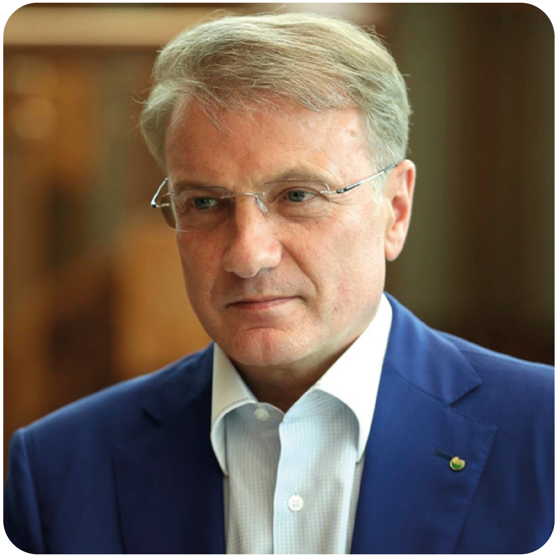
Уроки настоящего искусственного
интеллекта
ПАО Сбербанк
Научный лидер — Герман Оскарович Греф, Президент,
Председатель Правления
Кейс:
Определить возраст клиента Сбербанка
по истории его транзакций
Лучшие решения :
— Белгородского инженерного юношеского лицея-интерната
— Центра «Планирование карьеры» (Томская область)
— Инженерной школы №1581 города Москвы
ПЕРВАЯ ЕДЕЛЯ
ЧЕТВЕРТАЯ НЕДЕЛЯ

Slide 15
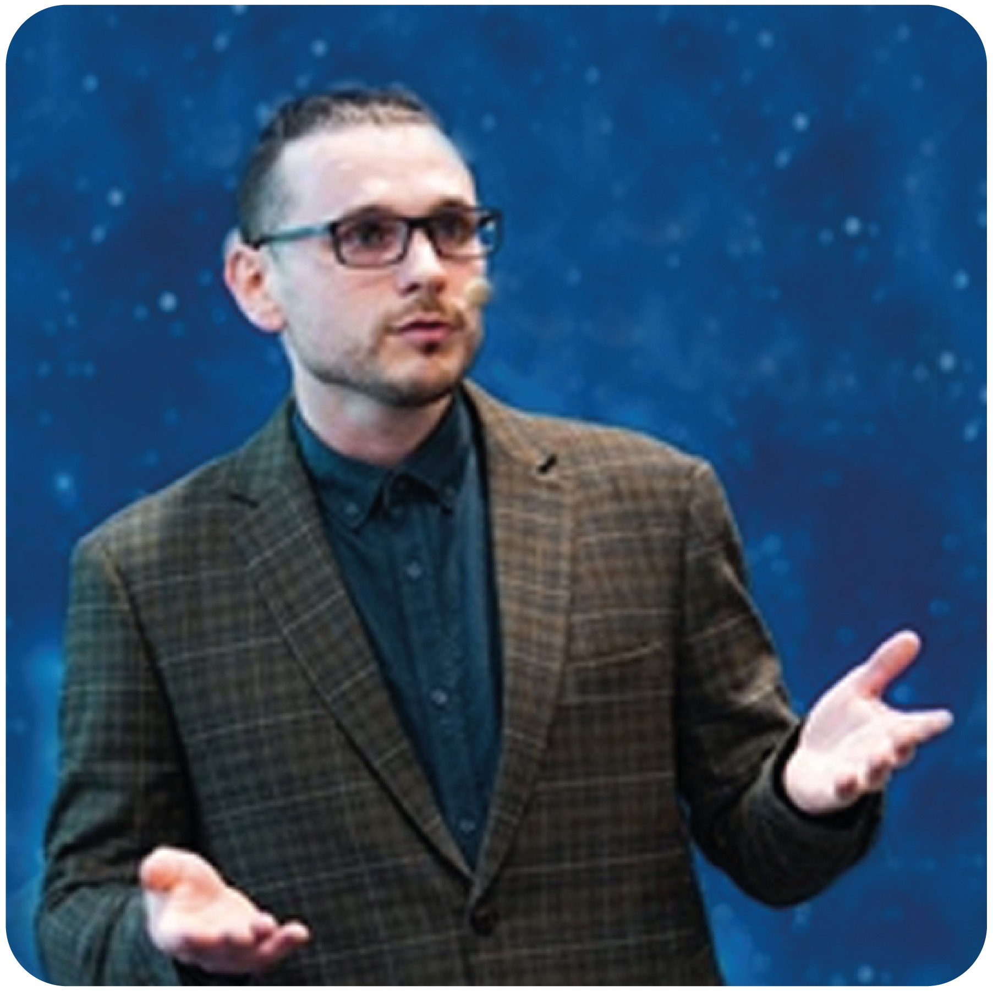
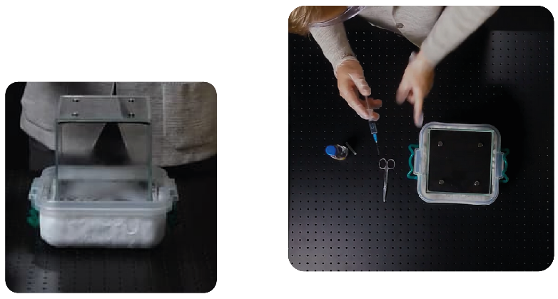
Уроки настоящей ядерной физики
Объединенный институт ядерных исследований
Эксперт цикла — Сергей Павлович Мерц, старший научный сотрудник лаборатории физики высоких энергий имени В.И. Векслера
и А.М. Балдина (ОИЯИ)
Кейс:
Создать свою камеру Вильсона и с ее помощью самим увидеть
и зафиксировать следы (треки) физических частиц, определить их тип
Участники узнали про Большой взрыв, современные установки, космические частицы и методы обнаружения различных типов физических частиц. Научились создавать детектор космических частиц своими руками
Лучшее решение представила:
Студия школы № 2 г. Ленинска-Кузнецкого (Кемеровская область). Представлены самые яркие и наглядные результаты по обнаружению космических частиц
ПЕРВАЯ ЕДЕЛЯ
ЧЕТВЕРТАЯ НЕДЕЛЯ

Slide 16
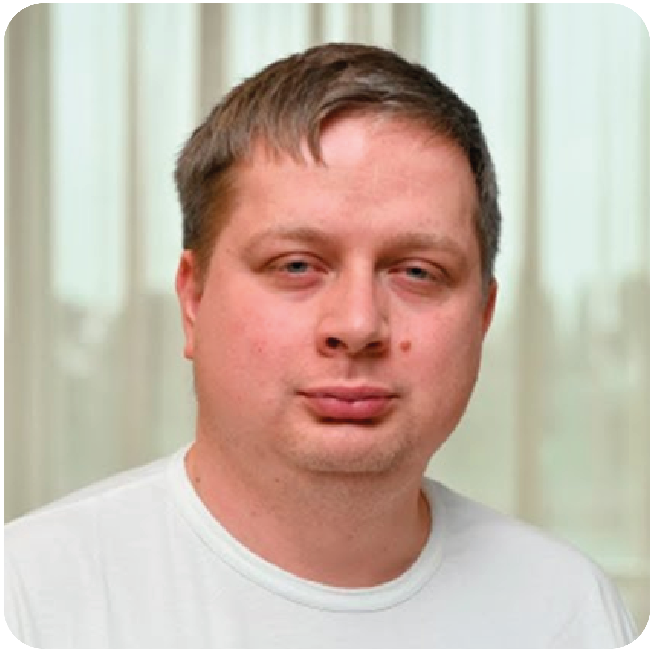
Уроки настоящих соревнующихся алгоритмов
ООО «Яндекс»
Научный лидер — Алексей Александрович Толстиков, старший преподаватель факультета прикладной математики и информатики Белорусского государственного университета, куратор Школы анализа данных в Минске, тренер студентов и школьников на олимпиадах по программированию
Кейсы: 2020 С помощью готовых библиотек по распознаванию текстов и одного из языков программирования определить, сколько и каких слов изображено на картинках
2021 Составить программу на одном из языков программирования для управления дронами, роверами и автономными автомобилями для доставки заказов в разные пункты назначения при заданных условиях
2022 «Исправить опечатки»
«Нормализация названий университетов» — требуется обработать 50000 строк данных
и сопоставить их с 757 эталонными названиями
Лучшие решения представили:
— Студия инженерной школы №1581 г. Москвы
— Студия лицея г. Арзамас Нижегородской области
— Студия инженерного юношеского лицея-интерната г. Белгорода
ПЕРВАЯ ЕДЕЛЯ
ЧЕТВЕРТАЯ НЕДЕЛЯ

Slide 18
Хотите участвовать? Регистрируйтесь!
Педагог-
организатор
Руководитель студии
Оказывает поддержку работы студии
Регистрируется в системе
Передает ссылки на регистрацию педагогу и участникам студии
Осуществляет координирование работы студии, организовывает встречи
Распределяет задачи между участниками студии
Загружает отчет о решении задачи в курс
Школьная
студия
Директор школы
Участники студии
Подписывает согласие на создание в школе студии, где фиксирует контакты педагога-организатор
и руководителя студии
Принимают активное участие в работе студии, знакомятся с материалами курса и отвечают
за решение задачи в соответствии со своими обязанностями в студии (редактор, программист,....)

Slide 19
КАК ЗАРЕГИСТРИРОВАТЬСЯ?
Регистрация на Программу открыта в течение всего учебного года.
Школьники могут приступить к выполнению задач с любого месяца.
Однако, чем раньше студия зарегистрируется в проекте, тем больше задач для выполнения будут доступны в течение года.
Алгоритм подачи заявки описан на странице программы https://clck.ru/35fVqS и на сайте https://scienceclass.sirius.ru/

Slide 20
РАБОТА СТУДИЙ
Программа реализуется в течение учебного года — с сентября по май.
Каждый цикл длится один месяц, команды могут выбрать наиболее интересную для решения задачу.
Предполагается смешанная модель реализации программы — существенная часть материала от научных и технологических партнеров программы осваивается дистанционно (от 2 до 5 сессий в формате ВКС продолжительностью до 2 академических часов), а очно участники собираются для исследований и дискуссий

Slide 21
РАБОТА СТУДИЙ
В начале цикла участники студий знакомятся с лекцией от научного или технологического партнера модуля, обсуждают поставленные задачи, разрабатывают план реализации, распределяют обязанности.
Презентации, видеоролики, инфографику и прочие материалы, созданные для освоения содержания модуля, участники студий размещают в своих группах в социальной сети «ВКонтакте».
По результатам работы модуля готовится презентация выполненных заданий, она может проходить в одном из популярных форматов: научные сессии, «битва решений» и т.д.

Slide 22
РАБОТА СТУДИЙ
Оценку итогового решения задачи модуля проводят эксперты компании партнера, которые также предоставляют рекомендации по дальнейшей доработке в формате научной рецензии.

Slide 23
ПЛАТФОРМА СИРИУС.КУРСЫ
Все образовательные модули программы размещены на платформе «Сириус.Курсы»: https://edu.sirius.online.
Доступ к материалам всем участникам курса предоставляется после одобрения заявки руководителя и участников студии.
Руководитель студии загружает проектное решение и получает доступ к рецензии после проверки экспертами

Slide 24
ПЛОЩАДКА ДЛЯ УЧАСТНИКОВ СТУДИЙ
Официальная группа проекта в социальной сети «ВКонтакте» https://vk.com/sirius_lessons это общее пространство для всех студий.
В группе публикуются новости о текущих циклах (модулях) и жизни студий, работы участников программы.

Slide 25
ПОДВЕДЕНИЕ ИТОГОВ ПРОГРАММЫ
Обучающиеся, принявшие участие не менее чем в пяти циклах проекта, награждаются сертификатами об участии от Образовательного Фонда «Талант и успех».
Дипломами награждаются участники студий, принявшие участие не менее чем в пяти циклах проекта и предложившие хотя бы один раз лучшее решение месяца.

Slide 26
ПЛАН РАБОТЫ В ТЕЧЕНИЕ МЕСЯЦА
ПЕРВАЯ НЕДЕЛЯ
ВТОРАЯ НЕДЕЛЯ
Обсуждение возникших вопросов с экспертами
компании во время онлайн-консультации
Участие в онлайн-лекции от лидера компании
ПЕРВАЯ ЕДЕЛЯ
Работа над задачей в соответствии с планом
Изучение материалов цикла, научно-
технологической или исследовательской
задачи, требований к оформлению
ТРЕТЬЯ НЕДЕЛЯ
Составление плана работы над задачей
Продолжение работы над задачей
Определение числа и продолжительности
встреч в студии, в случае необходимости
планирование выездов в компанию региона
для консультации с экспертом
Финальная корректировка решения
ЧЕТВЕРТАЯ НЕДЕЛЯ
ЧЕТВЕРТАЯ НЕДЕЛЯ
Расписание ролей и обязанностей между
участниками
Оформление решения
Оформление итогового поста о результатах
работы в группе студии во «Вконтакте»
Загрузка отчета о выполнении в курс

Slide 27
ВЗАИМОСВЯЗЬ С ДРУГИМИ ПРОЕКТАМИ «СИРИУСА»
Участие в программе «Уроки настоящего» дает возможность в последующем более основательно подойти к выбору области будущих профессиональных интересов и подготовиться к участию во Всероссийской образовательной инициативе «Сириус.Лето: начни свой проект» https://siriusleto.ru/ и во Всероссийском конкурсе научно-технологических проектов «Большие вызовы» https://konkurs.sochisirius.ru/ .

Slide 28
Преподаватели
Преимущества участия
Сплочение коллектива обучающихся
Возможность поиска идей для индивидуальных проектов, которые предусмотрены программой 10–11 классов, а также предметом «Основы проектной деятельности» в 5–9 классах
Усовершенствование навыков
организации проектной и исследовательской
деятельности школьников и управления
в небольших группах
Подготовка школьников к участию в проектных
конкурсах и программах, в том числе
во Всероссийском конкурсе научно-
технологических проектов «Большие вызовы»,
а также программе «Сириус.Лето»
Учет индивидуальных способностей
обучающихся за счет распределения задач
Формирование образцов и ценностей
социального поведения, навыков поведения
в мире виртуальной реальности
и социальных сетях
Возможность принять участие есть у любой школы, необходимо лишь согласие директора на создание в школе студии
Создание ситуации успеха для каждого
школьника

Slide 30
Как зарегистрироваться?
Участвовать может любая команда школьников 7-11 класс, получившая согласие директора школы
Этап 1
Этап 4
Вступить в официальную группу «Уроков настоящего» в социальной
сети «ВКонтакте» и оформить ранее созданную группу студии,
пригласить туда всех участников своей студии. Обязательно
указать название организации, на базе которой создана школьная
студия, и город
Узнать, кто желает создать студию в вашей школе, и присоединиться
к ней или самому выступить в роли руководителя студии (необходимо
учиться в 7–11 классе), самостоятельно собрать команду от 5 до 7
школьников 7–11 классов. На базе
одной организации может быть создано несколько студий
Этап 5
Этап 2
Познакомиться с вводными материалами, которые станут доступны в системе «Сириус.Курсы» после одобрения заявки
Запросить согласие директора школы на организацию студии. В согласии
должен быть указан сопровождающий студию педагог
Этап 3
Этап 6
Подать заявку на участие. Регистрация начинается с 25 августа.
Приступить к выполнению первого цикла, который станет
доступным руководителю студии, участникам и сопровождающему
педагогу после одобрения заявок. Материалы циклов будут
появляться на платформе «Сирис.Курсы» по ходу реализации проекта

Slide 31
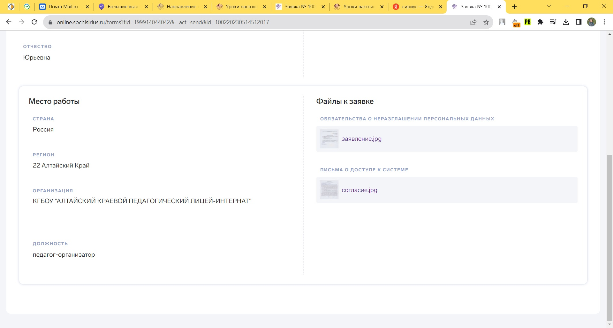
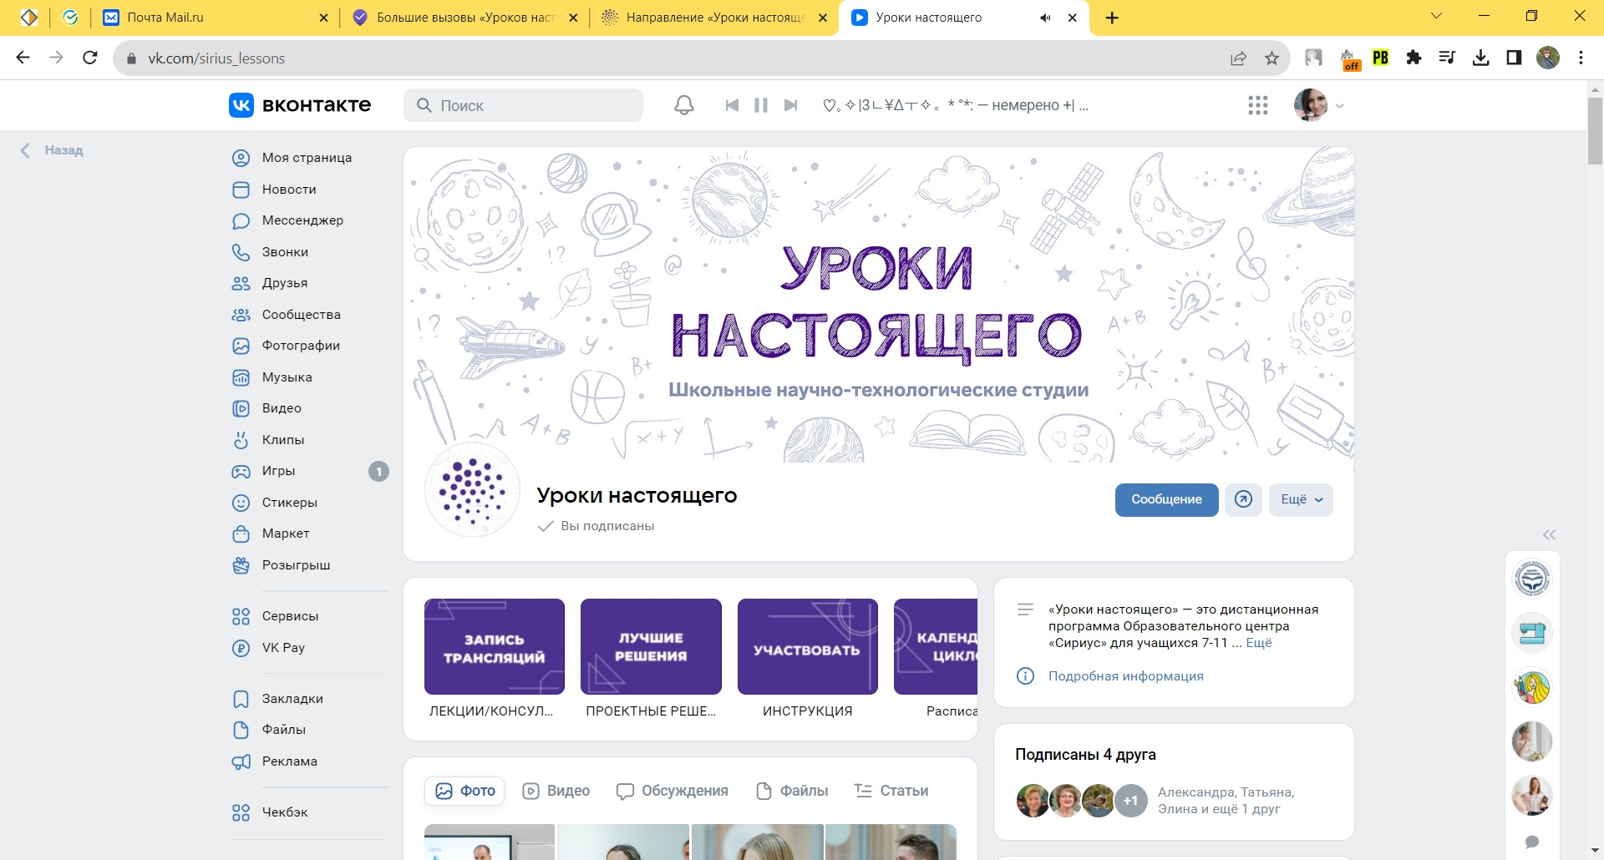
План работы
в течение месяца
ВТОРАЯ НЕДЕЛЯ
Обсуждение возникших вопросов с экспертами
компании во время онлайн-консультации
Работа над задачей в соответствии с планом
ПЕРВАЯ НЕДЕЛЯ
Изучение материалов цикла, научно-
технологической или исследовательской задачи, требований к оформлению
ТРЕТЬЯ НЕДЕЛЯ
Продолжение работы над задачей
Финальная корректировка решения
Составление плана работы над задачей
Определение числа и продолжительности
встреч в студии, в случае необходимости
планирование выездов для консультации
с экспертами
ЧЕТВЕРТАЯ НЕДЕЛЯ
Оформление решения
Оформление итогового поста о результатах работы над задачей в группе студии во «Вконтакте»
Распределение обязанностей между участниками
Участие в онлайн-лекции от лидера компании
Загрузка отчета о решении задачи для проверки экспертами

Slide 32
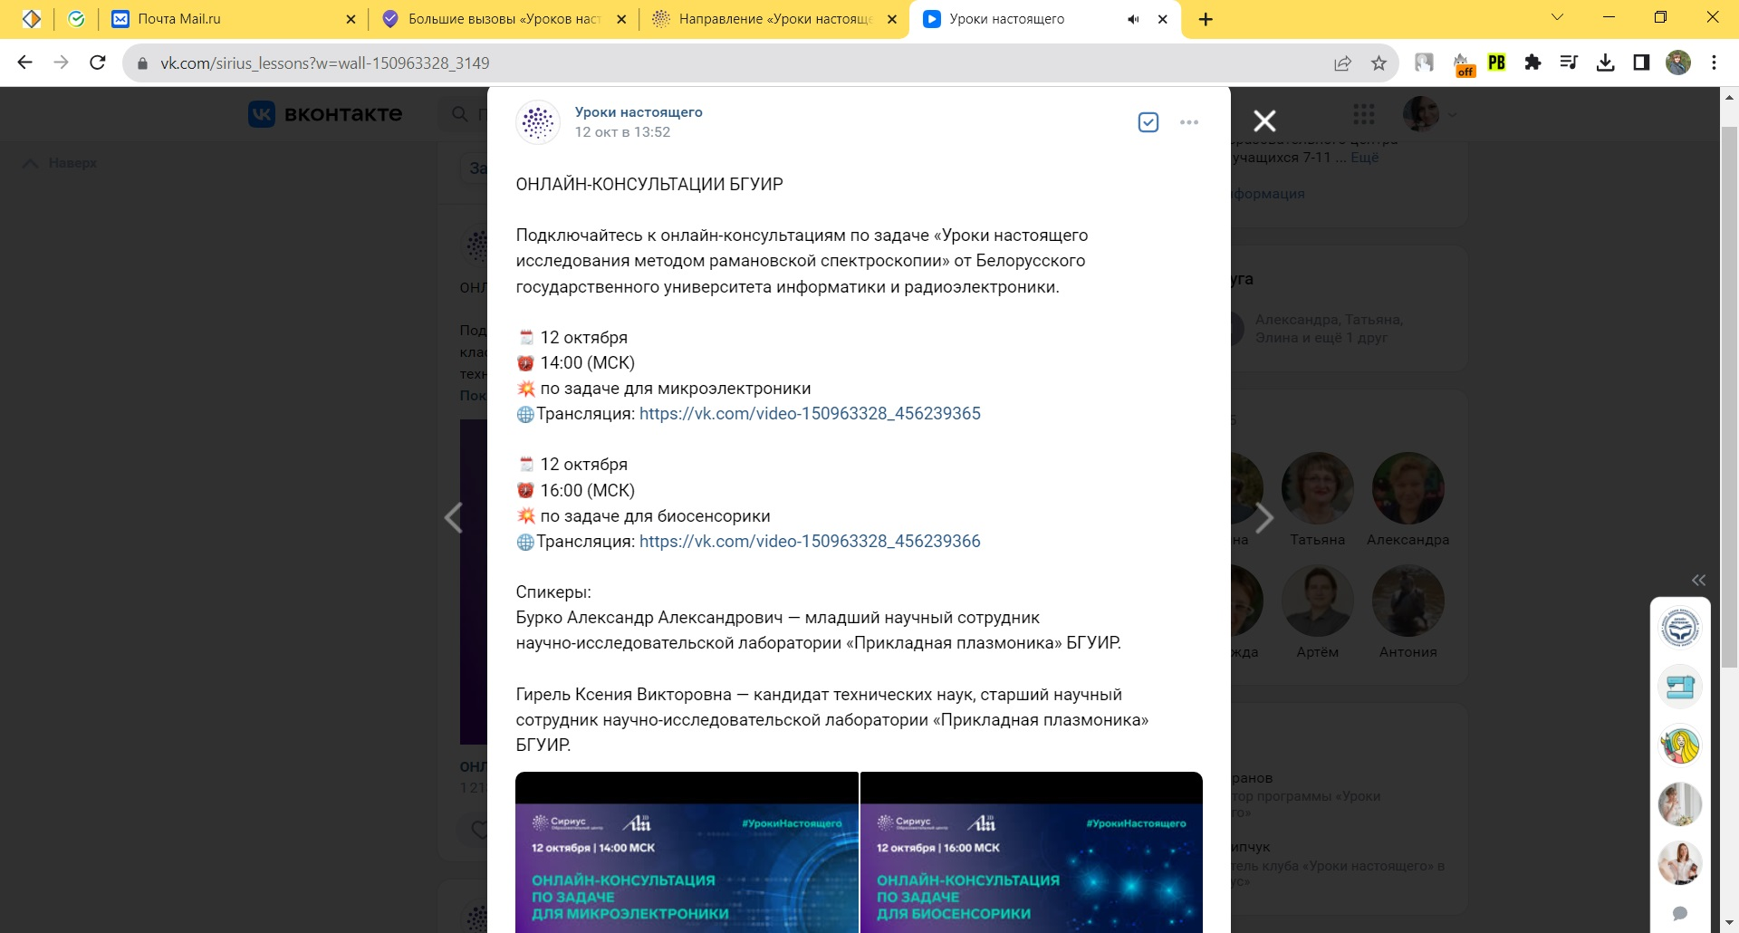
План работы
в течение месяца
ВТОРАЯ НЕДЕЛЯ
Обсуждение возникших вопросов с экспертами
компании во время онлайн-консультации
Работа над задачей в соответствии с планом
ПЕРВАЯ НЕДЕЛЯ
Изучение материалов цикла, научно-
технологической или исследовательской задачи, требований к оформлению
ТРЕТЬЯ НЕДЕЛЯ
Продолжение работы над задачей
Финальная корректировка решения
Составление плана работы над задачей
Определение числа и продолжительности
встреч в студии, в случае необходимости
планирование выездов для консультации
с экспертами
ЧЕТВЕРТАЯ НЕДЕЛЯ
Оформление решения
Оформление итогового поста о результатах работы над задачей в группе студии во «Вконтакте»
Распределение обязанностей между участниками
Участие в онлайн-лекции от лидера компании
Загрузка отчета о решении задачи для проверки экспертами

Slide 33
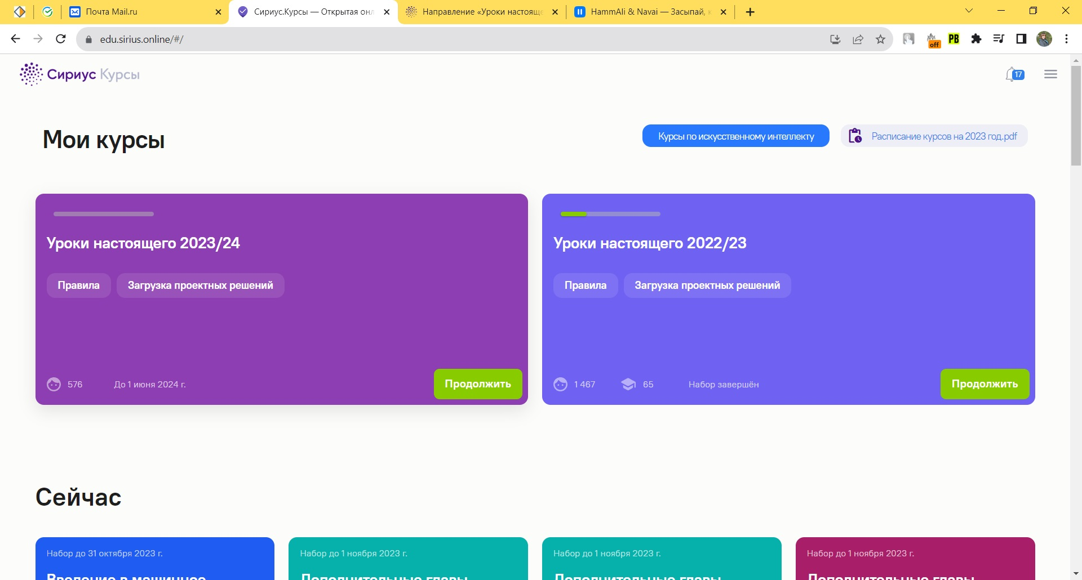
План работы
в течение месяца
ВТОРАЯ НЕДЕЛЯ
Обсуждение возникших вопросов с экспертами
компании во время онлайн-консультации
Работа над задачей в соответствии с планом
ПЕРВАЯ НЕДЕЛЯ
Изучение материалов цикла, научно-
технологической или исследовательской задачи, требований к оформлению
ТРЕТЬЯ НЕДЕЛЯ
Продолжение работы над задачей
Финальная корректировка решения
Составление плана работы над задачей
Определение числа и продолжительности
встреч в студии, в случае необходимости
планирование выездов для консультации
с экспертами
ЧЕТВЕРТАЯ НЕДЕЛЯ
Оформление решения
Оформление итогового поста о результатах работы над задачей в группе студии во «Вконтакте»
Распределение обязанностей между участниками
Участие в онлайн-лекции от лидера компании
Загрузка отчета о решении задачи для проверки экспертами

Slide 34
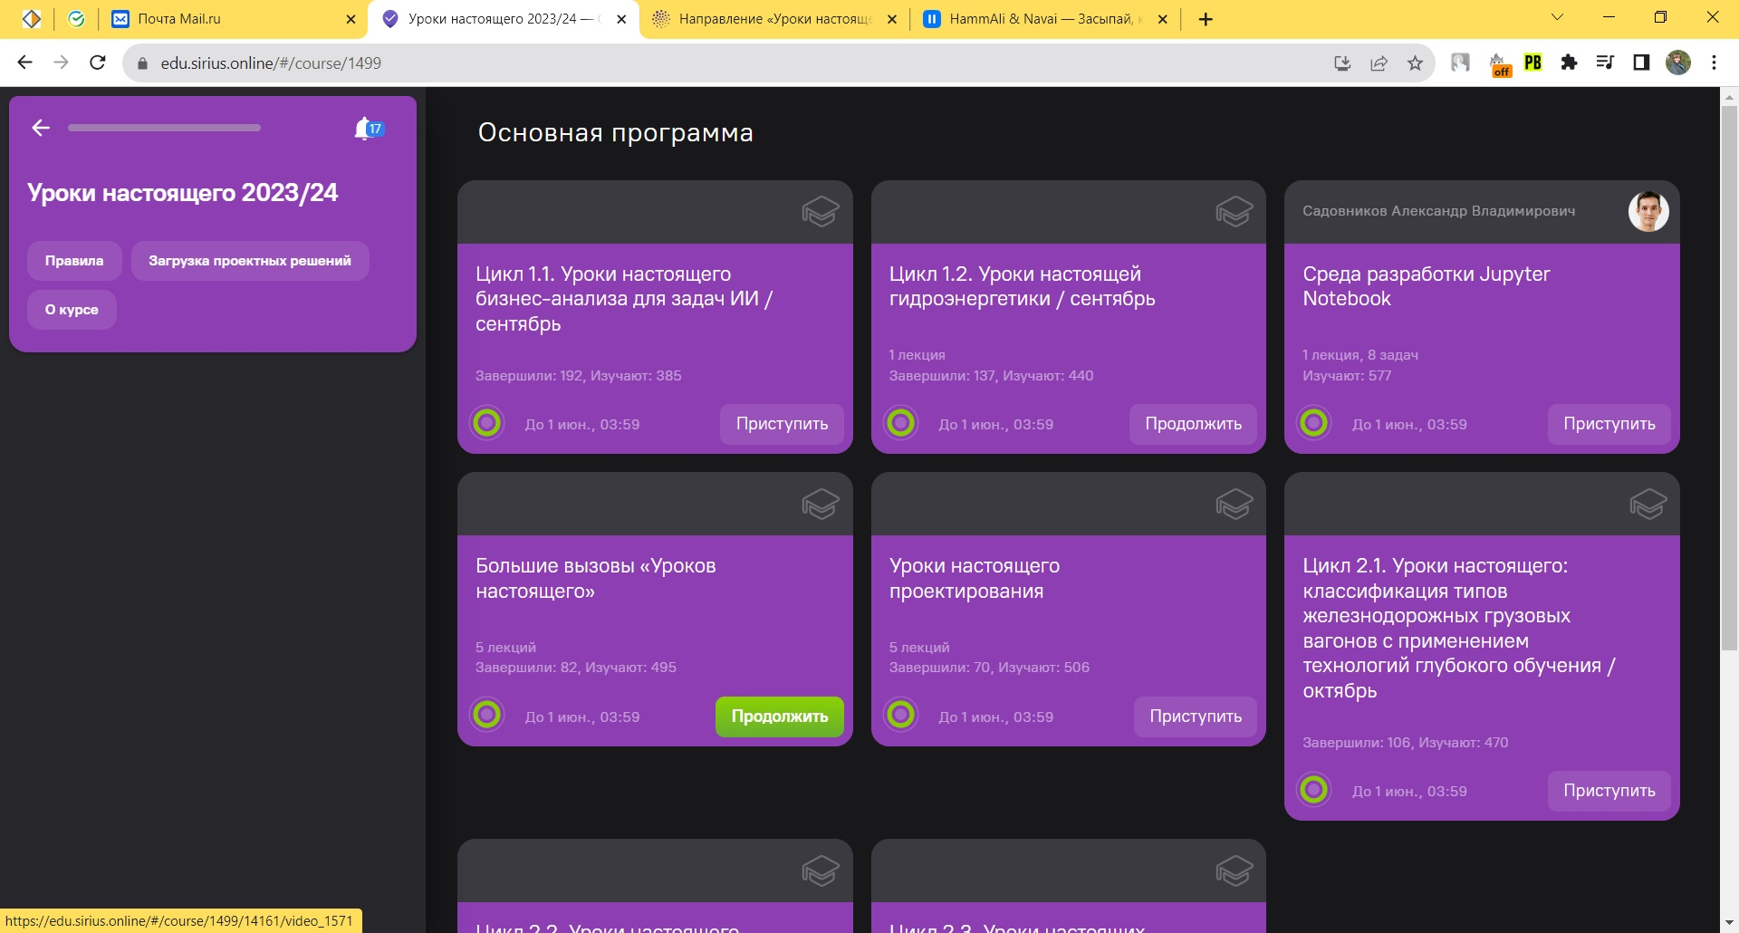
План работы
в течение месяца
ВТОРАЯ НЕДЕЛЯ
Обсуждение возникших вопросов с экспертами
компании во время онлайн-консультации
Работа над задачей в соответствии с планом
ПЕРВАЯ НЕДЕЛЯ
Изучение материалов цикла, научно-
технологической или исследовательской задачи, требований к оформлению
ТРЕТЬЯ НЕДЕЛЯ
Продолжение работы над задачей
Финальная корректировка решения
Составление плана работы над задачей
Определение числа и продолжительности
встреч в студии, в случае необходимости
планирование выездов для консультации
с экспертами
ЧЕТВЕРТАЯ НЕДЕЛЯ
Оформление решения
Оформление итогового поста о результатах работы над задачей в группе студии во «Вконтакте»
Распределение обязанностей между участниками
Участие в онлайн-лекции от лидера компании
Загрузка отчета о решении задачи для проверки экспертами

Slide 35
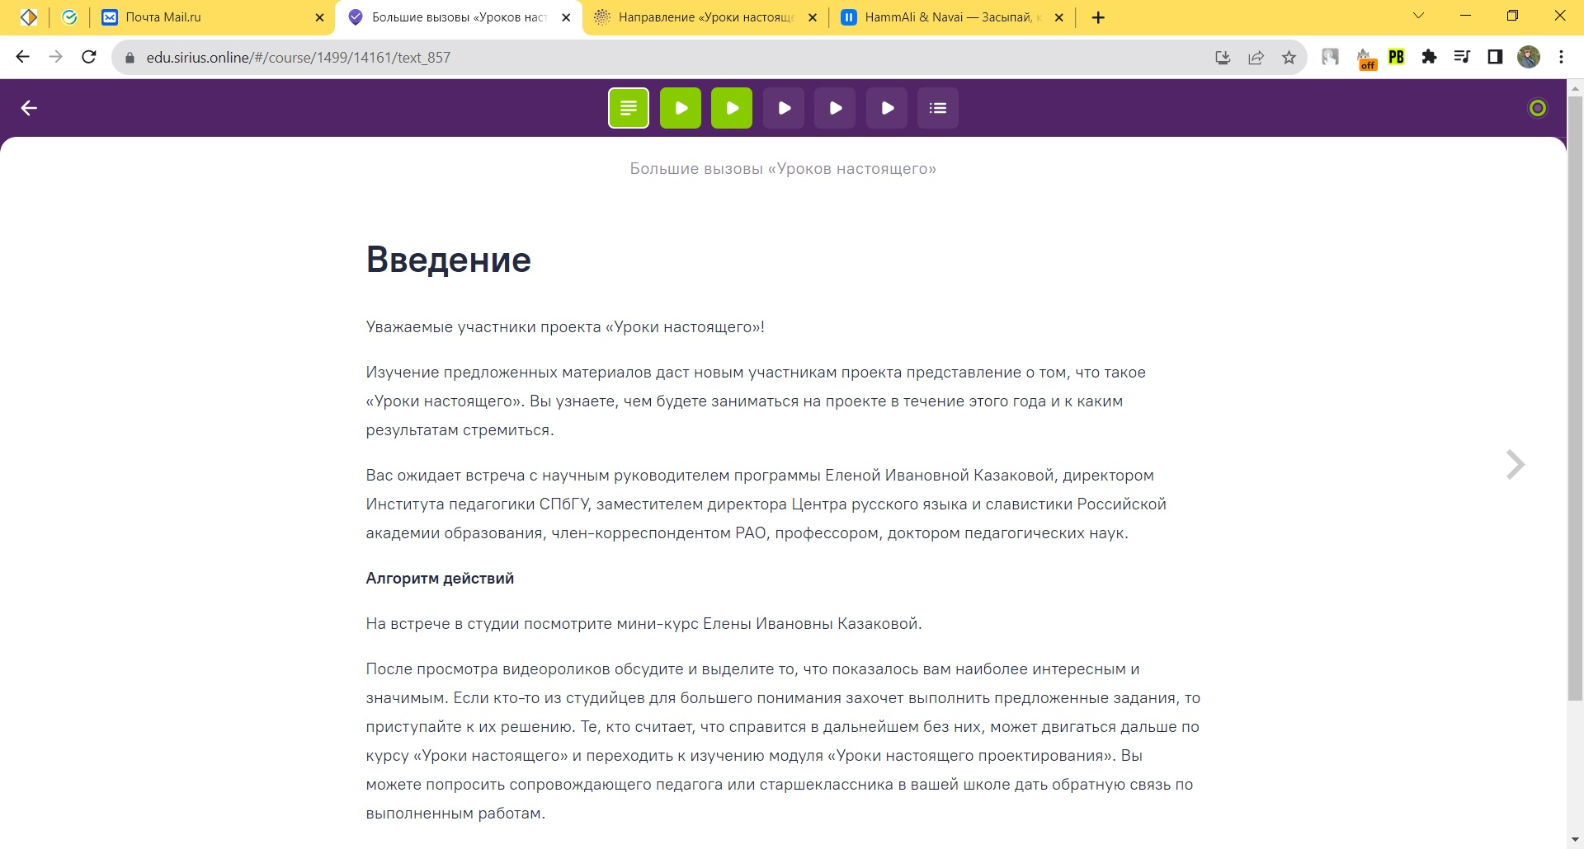
План работы
в течение месяца
ВТОРАЯ НЕДЕЛЯ
Обсуждение возникших вопросов с экспертами
компании во время онлайн-консультации
Работа над задачей в соответствии с планом
ПЕРВАЯ НЕДЕЛЯ
Изучение материалов цикла, научно-
технологической или исследовательской задачи, требований к оформлению
ТРЕТЬЯ НЕДЕЛЯ
Продолжение работы над задачей
Финальная корректировка решения
Составление плана работы над задачей
Определение числа и продолжительности
встреч в студии, в случае необходимости
планирование выездов для консультации
с экспертами
ЧЕТВЕРТАЯ НЕДЕЛЯ
Оформление решения
Оформление итогового поста о результатах работы над задачей в группе студии во «Вконтакте»
Распределение обязанностей между участниками
Участие в онлайн-лекции от лидера компании
Загрузка отчета о решении задачи для проверки экспертами

Slide 36
План работы
в течение месяца
ВТОРАЯ НЕДЕЛЯ
Обсуждение возникших вопросов с экспертами
компании во время онлайн-консультации
Работа над задачей в соответствии с планом
ПЕРВАЯ НЕДЕЛЯ
Изучение материалов цикла, научно-
технологической или исследовательской задачи, требований к оформлению
ТРЕТЬЯ НЕДЕЛЯ
Продолжение работы над задачей
Финальная корректировка решения
Составление плана работы над задачей
Определение числа и продолжительности
встреч в студии, в случае необходимости
планирование выездов для консультации
с экспертами
ЧЕТВЕРТАЯ НЕДЕЛЯ
Оформление решения
Оформление итогового поста о результатах работы над задачей в группе студии во «Вконтакте»
Распределение обязанностей между участниками
Участие в онлайн-лекции от лидера компании
Загрузка отчета о решении задачи для проверки экспертами

Slide 37
План работы
в течение месяца
ВТОРАЯ НЕДЕЛЯ
Региональный координатор
Обсуждение возникших вопросов с экспертами
компании во время онлайн-консультации
Ильина Анастасия Юрьевна
nas12-91@mail.ru
Работа над задачей в соответствии с планом
ПЕРВАЯ НЕДЕЛЯ
8-952-000-6790
Изучение материалов цикла, научно-
технологической или исследовательской задачи, требований к оформлению
ТРЕТЬЯ НЕДЕЛЯ
Продолжение работы над задачей
Финальная корректировка решения
Составление плана работы над задачей
Определение числа и продолжительности
встреч в студии, в случае необходимости
планирование выездов для консультации
с экспертами
ЧЕТВЕРТАЯ НЕДЕЛЯ
Оформление решения
Оформление итогового поста о результатах работы над задачей в группе студии во «Вконтакте»
Распределение обязанностей между участниками
Участие в онлайн-лекции от лидера компании
Загрузка отчета о решении задачи для проверки экспертами

Slide 38
Наши контакты:
Ильина Анастасия Юрьевна,
педагог-организатор, 89520006790,
nas12-91@mail.ru

